Slide 1
Abschlusspäsentation Java 2
Bibo
Valerii Drobiazho
Erfurt University of Applied Sciences
Valerii Drobiazgho

Slide 2
Projektidee
Bibliotheken System
Leihe und Rückgabe von Büchern
Bücher sollen in das System hinzufügt und gelöscht werden können.

Slide 3
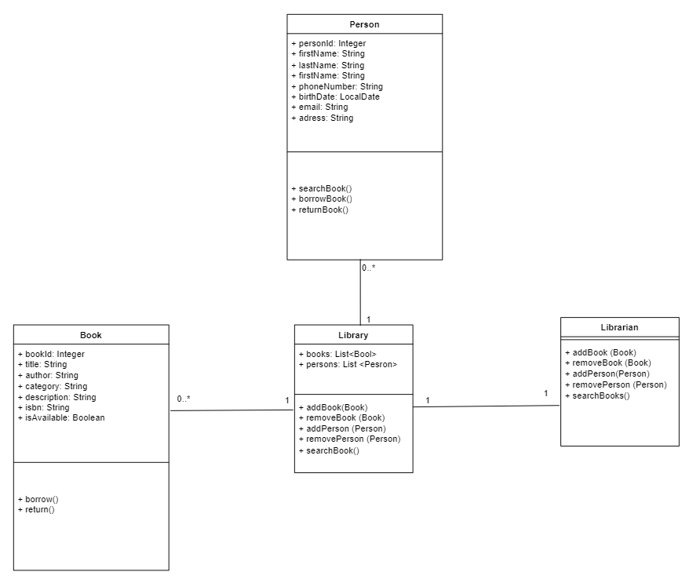
UML Diagramm

Slide 4
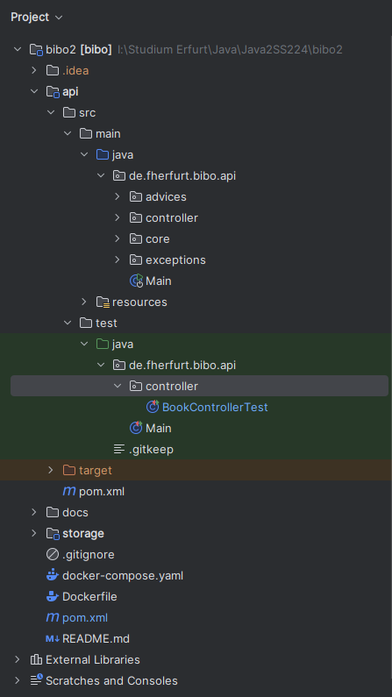
Projektstruktur

Slide 5
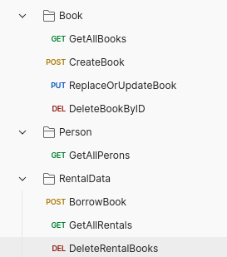
Postman

Slide 6
Welche Probleme gab es?
Zeitmanagement (die Illusion, dass noch genug Zeit ist)
Personalmangel auf Arbeit (häufige Überstunden)

Slide 7
Was wurde gelernt
Vertiefung Java Kenntis
Grundlage Springboot
Entwicklung API
Datenbankzugriff mit JPA
Postman und Docker

Slide 8
Danke für Aufmerksamkeit

